Slide 1

CHÀO MỪNG
QUÝ THẦY CÔ
VÀ CÁC EM
HỌC SINH!

Slide 2


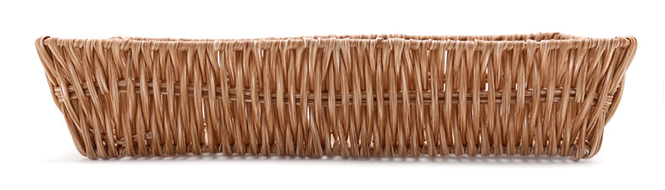
Trò chơi “Hái táo”
5 - 1 =
4
1
6
2
4 + 2 =
9 - 3 =
7
6
5
4
3 + 2 =
5
3
8
10 - 2 =
6
4
4 + 0 =

Slide 3

ÔN TẬP

Slide 4
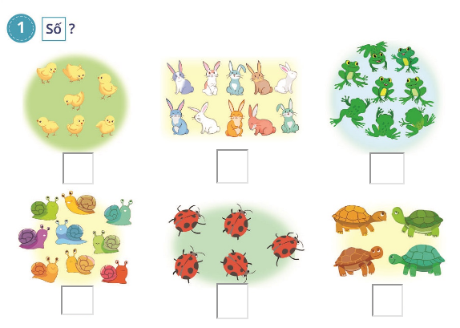
7
10
8
9
5
4

Slide 5
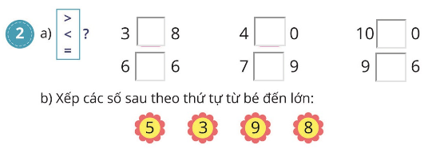
<
>
>
=
<
>
3
5
8
9

Slide 6
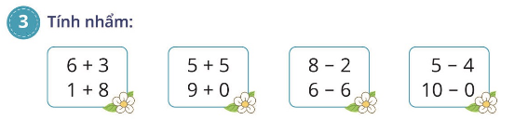
= 9
= 10
= 6
= 1
= 9
= 9
= 0
= 10

Slide 7
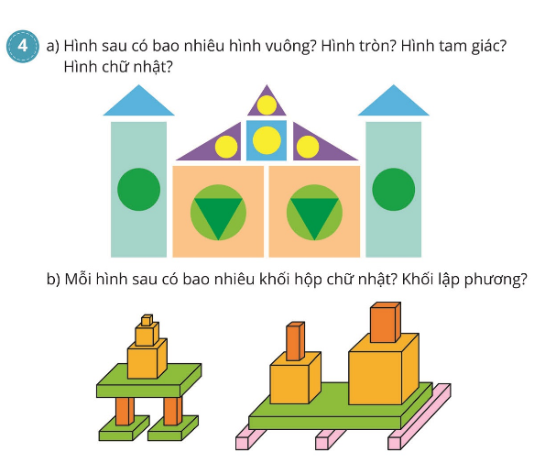

Slide 8


Slide 9
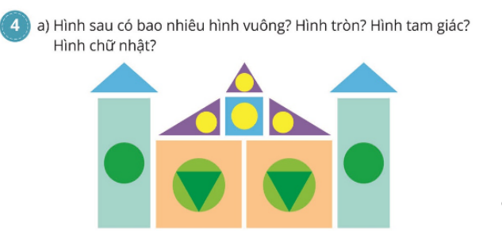
3 hình vuông, 8 hình tròn, 7 hình tam giác, 2 hình chữ nhật

Slide 11
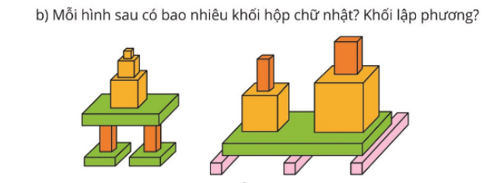
11 hình khối chữ nhật, 5 hình khối lập phương

Slide 12
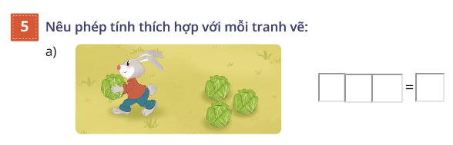
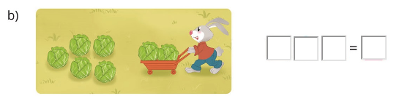
4 - 1 3
5 + 2 7

Slide 13

Củng cố bài học

